Slide 1
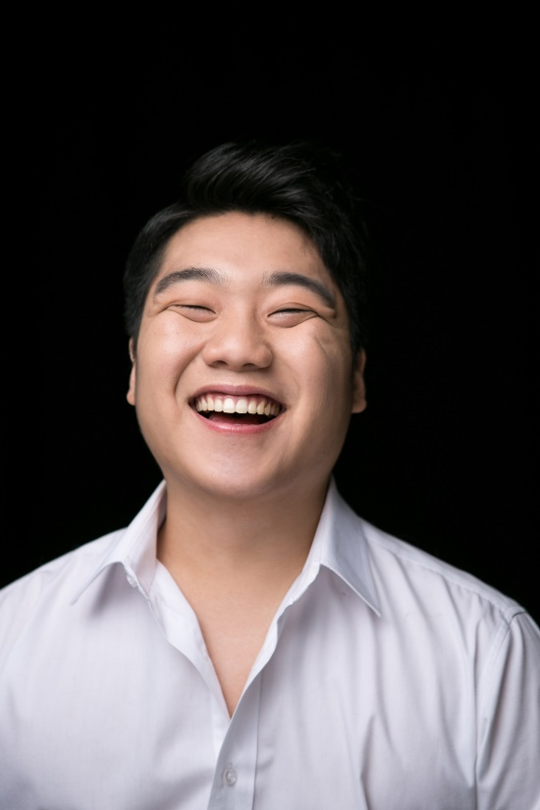
1993년생
132cm / 57kg
예원예술대학교 연극영화 코미디학과 졸업
CAREER
미디어
2013 유남이의 이야기들(UCC-주연)
Yg전자 (웹시티콤-까메오)
처음뵙겠습니다(웹드라마-주연)
2021 보이스4 (tvn드라마-서커스맨 조연)
영화
2012 WE ARE THE HIPHOP BOYS -주연
[아시아나국제단편영화제 초청작]
2016 세상에소리쳐(단편영화) - 주조연
2019 웅비와인간아닌친구들 – 장발(주연)
공연
2016 짐승가 (연극)
The song of beast (연극)
[영국 에딘버러 프린지 페스티벌]
대심땐쓰 (무용,춤)
유리디스 (연극-꼬마)
꿈빛도서관(뮤지컬-몽이백작)
2018 언더그라운드 (뮤지컬-무대감독역)
바넘-위대한쇼맨(뮤지컬-톰썸장군)
개의심장(연극-쉬본제르)
느릿느릿엉금엉금거북이(연극-거북이)
2021 제15회 DIMF, 스페셜5(뮤지컬-칼리파)
2022 DREAMERS(뮤지컬-뭉글레이)
2023 합체(뮤지컬-아빠)
010 2742 7632
ssunder123@naver.com
배우 김유남

Slide 2
